Slide 1
Hoạt động 1: Khám phá

Slide 2
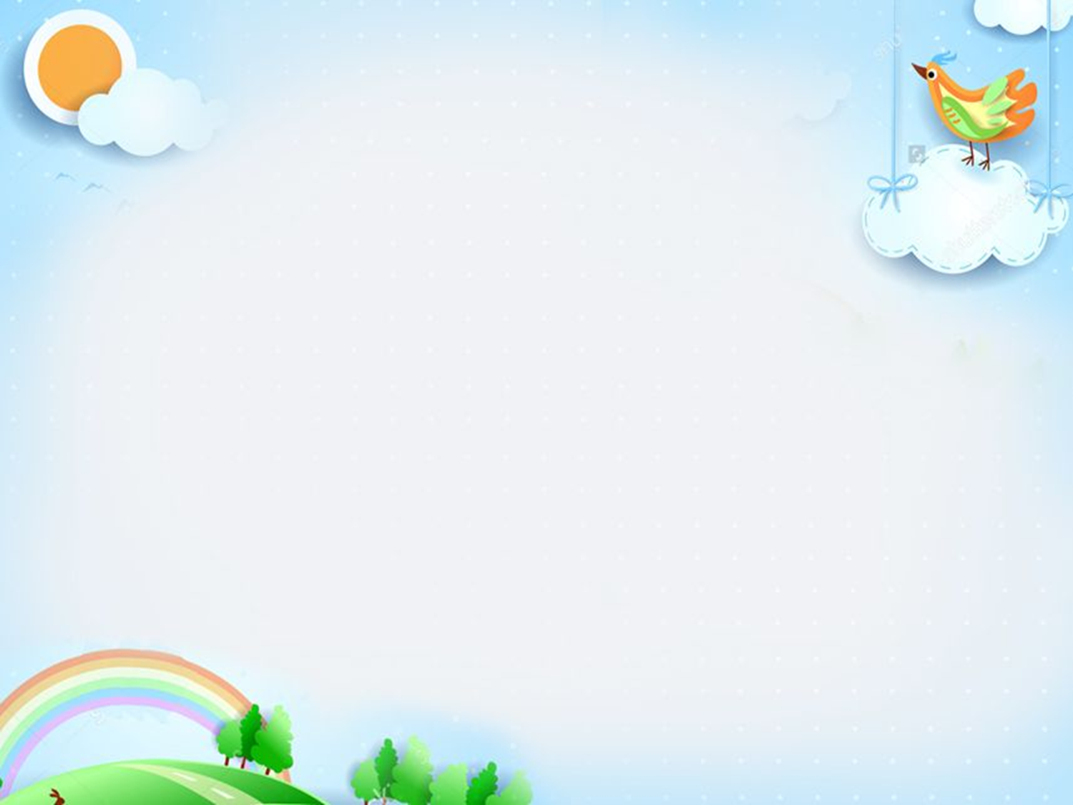
1. Hãy quan sát cây xung quanh. Hoàn thành phiếu theo mẫu phiếu và chia sẻ với bạn.
Mẫu phiếu quan sát cây
Nhóm...
STT | Tên cây | Cao | Thấp | To | Nhỏ | Cứng | Mềm
1 | Cây phượng | x |  | x |  | x
2
3
4

Slide 3
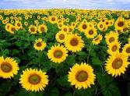
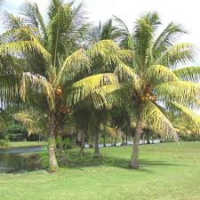
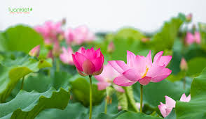
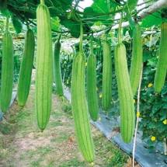
Hoạt động 2: kể tên các loại cây em biết
2
3
4
5

Slide 4
Hoạt động 3: thực hành - vận dụng

Slide 5
Xin cảm ơn!

